Slide 1
ГУЬМСАН МУНИЦИПАЛЬНИ КIОШТАН ГУЬМСАН-ГIАЛИН «СЕДА»
ЦIЕ ЙОЛУ №12 БЕРИЙН БЕШ
Проект
«ЙОВР ЙОЦУ ЦIЕ»
Кечйинарг: Сараханов Курбанан Зумарт
лаккхара кхетош-кхиорхо

Slide 2
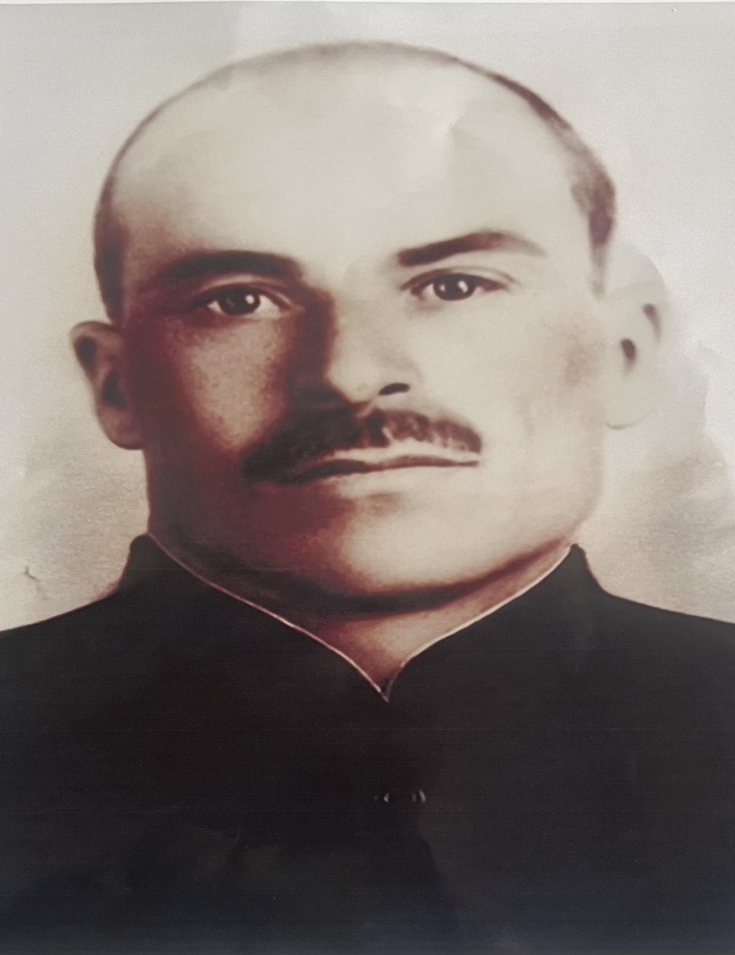
Вайн махкахо, Сийлахь-боккхачу Даймехкан тӀеман Турпалхо Абдрахманов Дуал Асхабович

Slide 3
Проектан аннотаци
Шен мехкан дӀадаханарг а ца хууш, вайн таханлерчу дийнах кхета а, цуьнан мах хадо а, хиндерг дагахь латто а йиш йац. Историн иэс – иза гӀиллакх-оьздангаллин а, культурин а боккха ницкъ бу. ХӀинцалерчу чкъуро тӀеэца а, дӀадахьа а деза вайн историн, вайн дӀадаханчу заманан лерам баран тамашийна ламаст, ларбан беза вайн Даймохк майрра ларбина, хийрачу тӀелатархоша лай хиларх кӀелхьара баьккхинчу нехан баркаллин иэс.
Тхан проект лерина йу вайн махкахочунна, Сийлахь-боккхачу Даймехкан тӀеман декъашхочунна Абдрахманов Дуал Асхабовичана.

Slide 4
Актуальность
Кеста, 80-гӀа даздийр ду вайн махкахь доккха Толаман де дезде. И де самукъане а, бохаме а дуьсу. Сийлахь-боккхачу Толамах дозалла дар а, вайн халкъо цунна бинчу инзаречу балхах лаьцна дагалецамаш а цкъа а дӀабер бац халкъан иэсехь. Школе кхачале долчу дешаран учрежденийн кхетош-кхиоран гӀуллакхехь коьртачу Ӏалашонех цхьаъ йу школе кхачале долчу берашкахь граждански-патриотически аматаш кхиор. Патриотически синхаам ша-шех кхоллалуш бац. Систематически, Ӏалашонца, кхетош-кхиоран болх бар бахьана долуш берашкахь кхио йиш йу гражданствон а, патриотизман а амалш. Патриот хила йиш йац Даймахкаца личностни зӀе ца хеташ, иза вайн дайша, дедайша муха безаш, ларбеш хилла ца хууш.
Цундела дагадеара тхуна берашца Сийлахь-боккхачу Даймехкан тӀамах лаьцна къамел дан, вайн махкахочун Абдрахманов Дуал Асхабовичан хьуьнарех лаьцна къамел дан.

Slide 5
Проблема
Патриотически кхетош-кхиоран хьокъехь берашца бечу балха тӀехь Сийлахь-боккхачу Даймехкан тӀеман турпалхочух Абдрахманов Дуал Асхабовичах лаьцна хаарш ца тоар.

Slide 6
Ӏалашо
Сийлахь-боккхачу Даймехкан тӀамах а, цуьнан турпалхочух Абдрахманов Дуал Асхабовичах а берийн хаарш хьалдолуш хилийта хьелаш кхоллар; патриотизм а, даймахках дозалла дар а кхиор.

Slide 7
ТӀедахкарш:
• Сийлахь-боккхачу Даймехкан тӀамах лаьцна долу хаарш шордар а, системе дерзор а, дешнийн хазна хьалдолуш хилар гайтар а.
• Абдрахманов Дуал Асхабовичан хьуьнарех довзийтар.
• Исбаьхьаллин произведенеш тӀеэцарехь а, анализ йарехь а, кхоллараллехь а хьуьнарш кхиор. Шайн дог-ойла йовзийта Ӏамор.
• ГӀиллакх-оьздангаллин а, патриотически а амалш кхиор: майралла, доьналла, даймохк ларбан лаам кхоллар.
• Доьзалехь бераш патриотически кхетош-кхиоран агӀор дай-наной дӀаберзор.

Slide 8
Дакъалоцурш: кечамбаран а, лакхарчу а, йуккъерчу а тобанашкара бераш, кхиорхойн дай-наной, кхетош-кхиорхой.
Кхетош-кхиорхойн вовшашца уьйр хилар: лаккхара кхетош-кхиорхо, музыкин куьйгалхо, психолог, социальни белхало, кхетош-кхиорхой.
Проект кхочушйаран мур: йеххачу хенахь (товбецан баттера хӀутосург бутт кхаччалц)
Проект дӀайахьаран меттиг: Гуьмсан муниципальни кӀоштан Гуьмсан-ГӀалин «Седа» цӀе йолу №12-гӀа берийн беш.

Slide 9
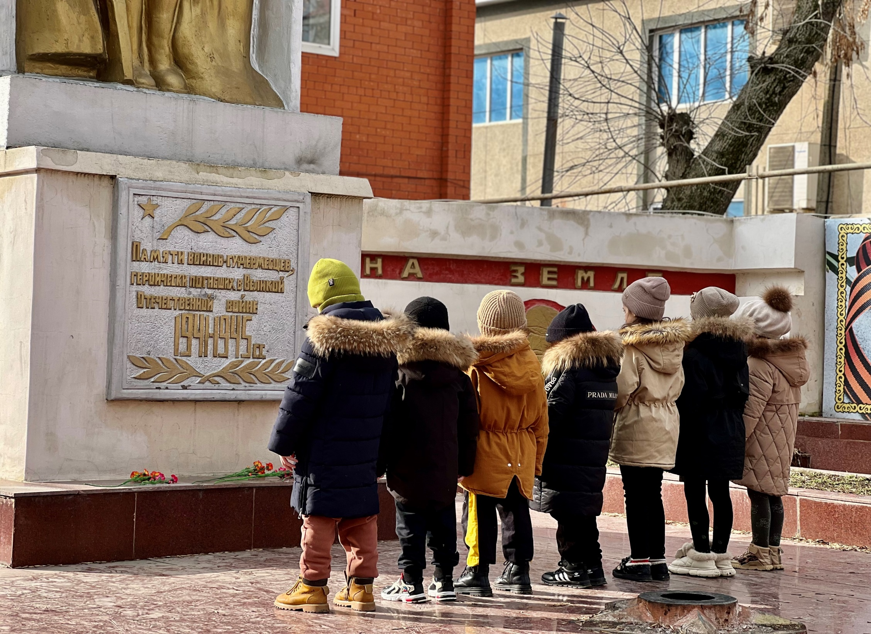
Сийлахь-боккхачу Даймехкан тӀеман ветеранашна лерина хӀолламна тӀе экскурси
Ӏалашо: Школе кхачале долчу берийн оьздангаллин а, патриотически а синхаамаш кхиор.

Slide 10
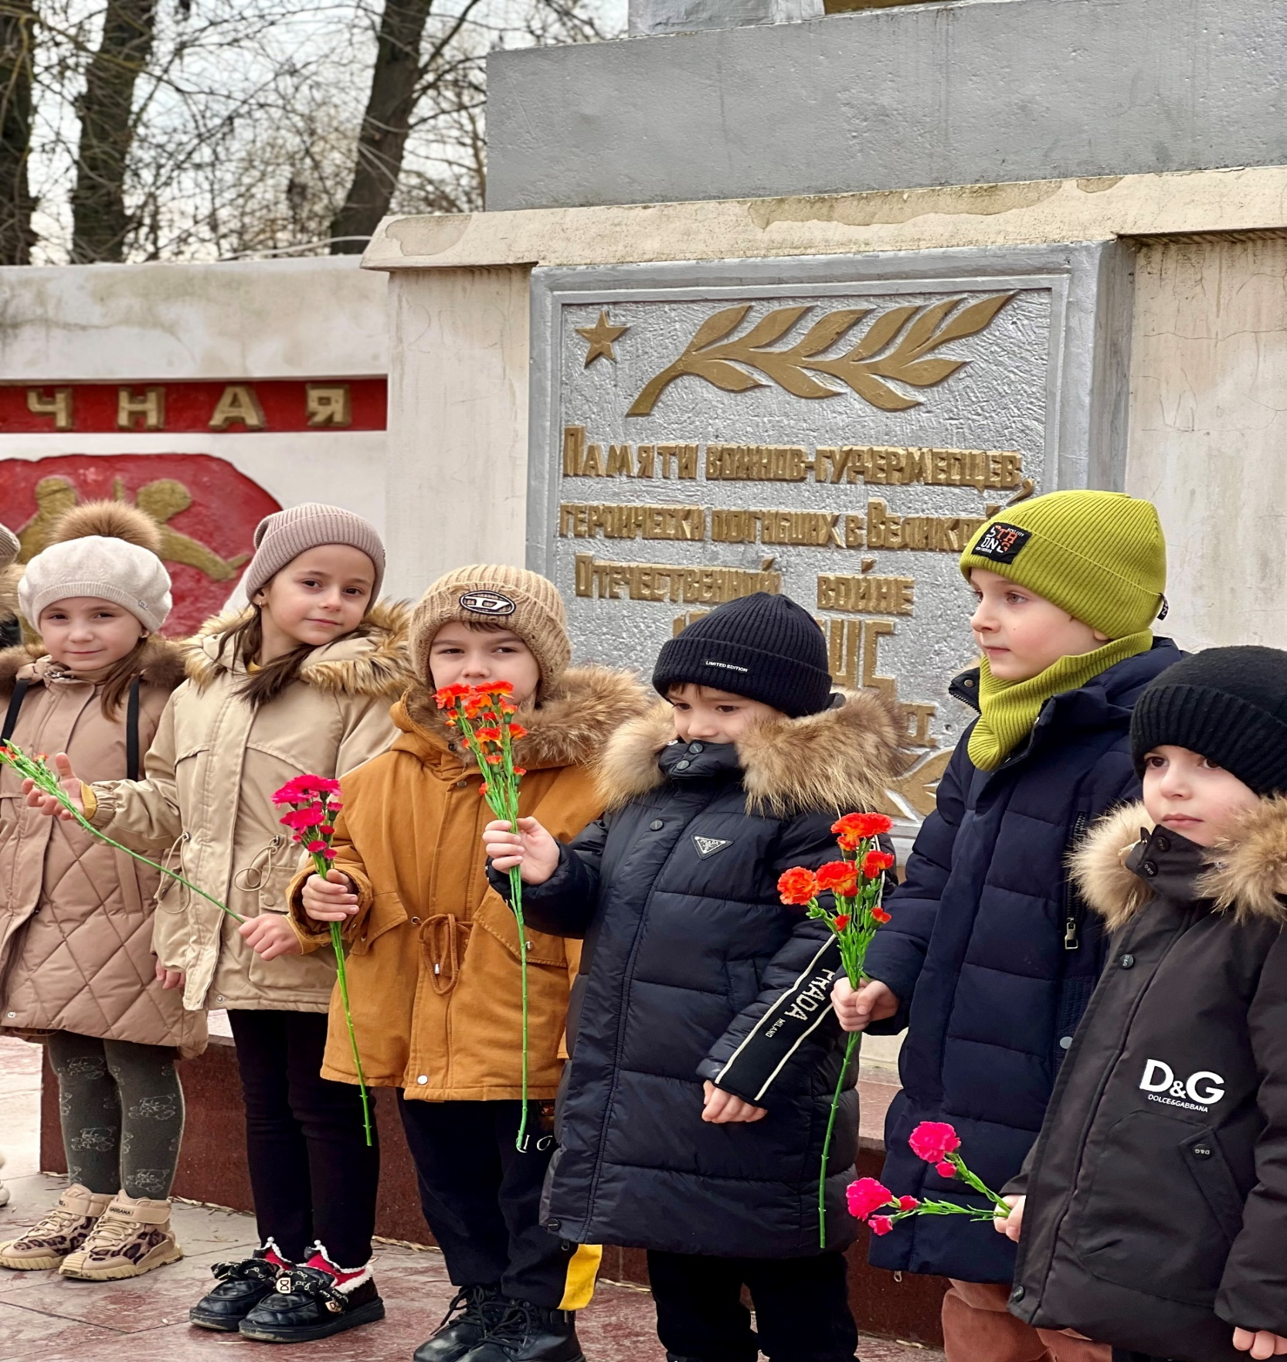
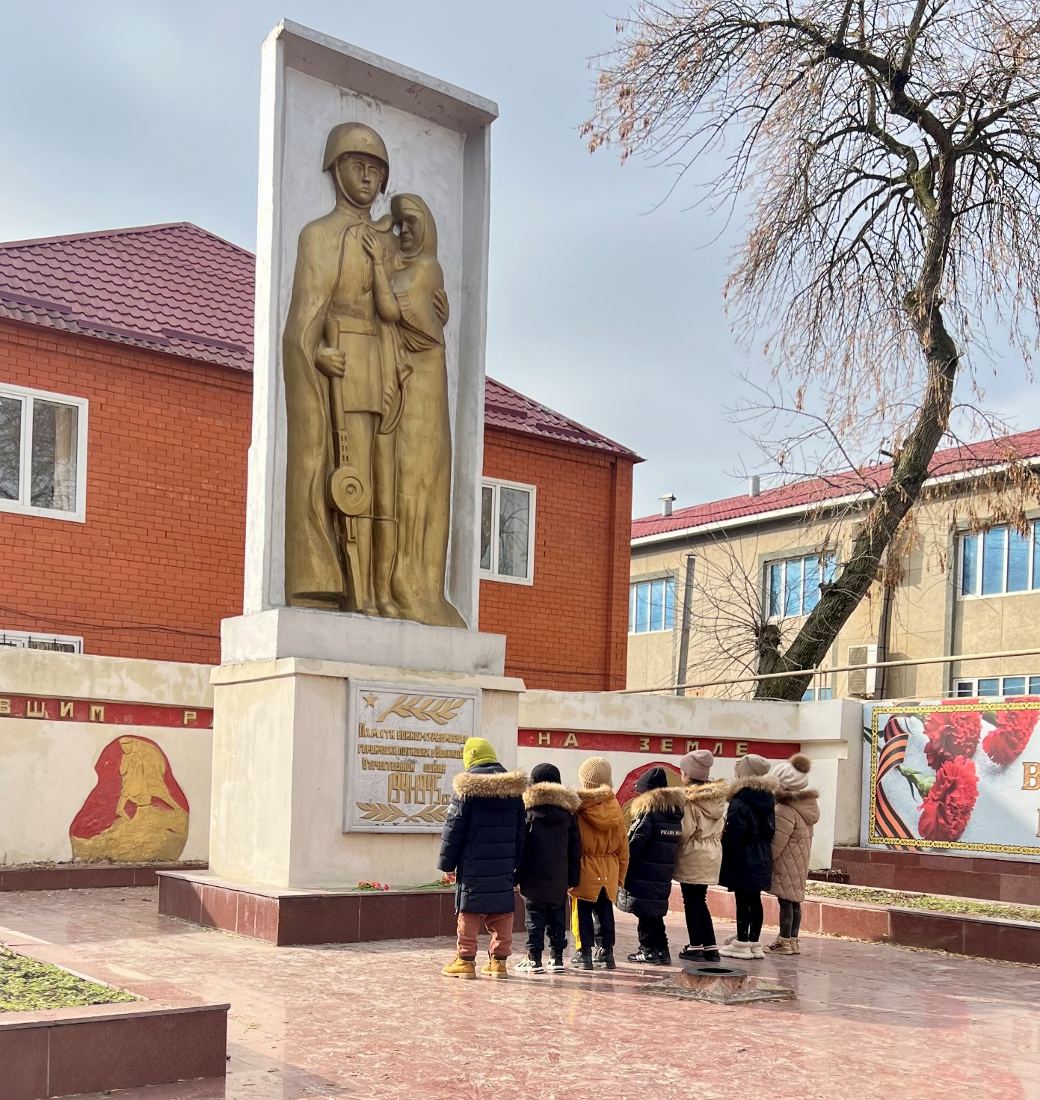
Сийлахь-боккхачу Даймехкан тӀеман ветеранашна лерина хӀолламна тӀе экскурси

Slide 11
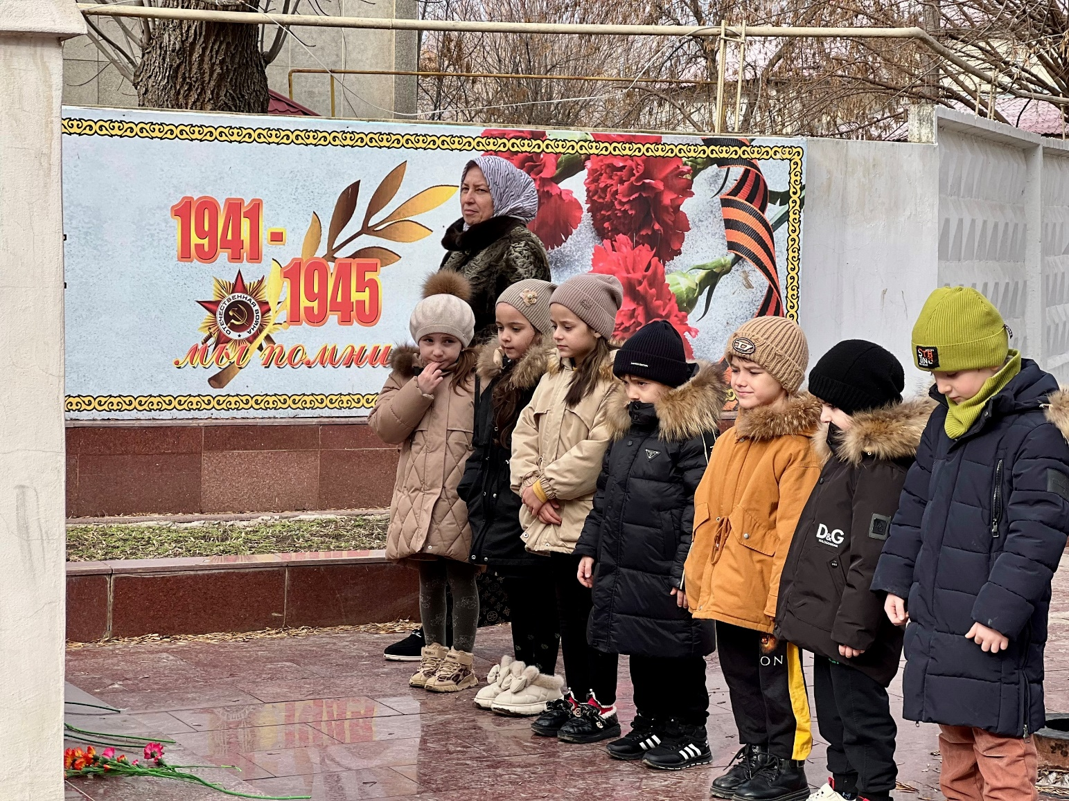
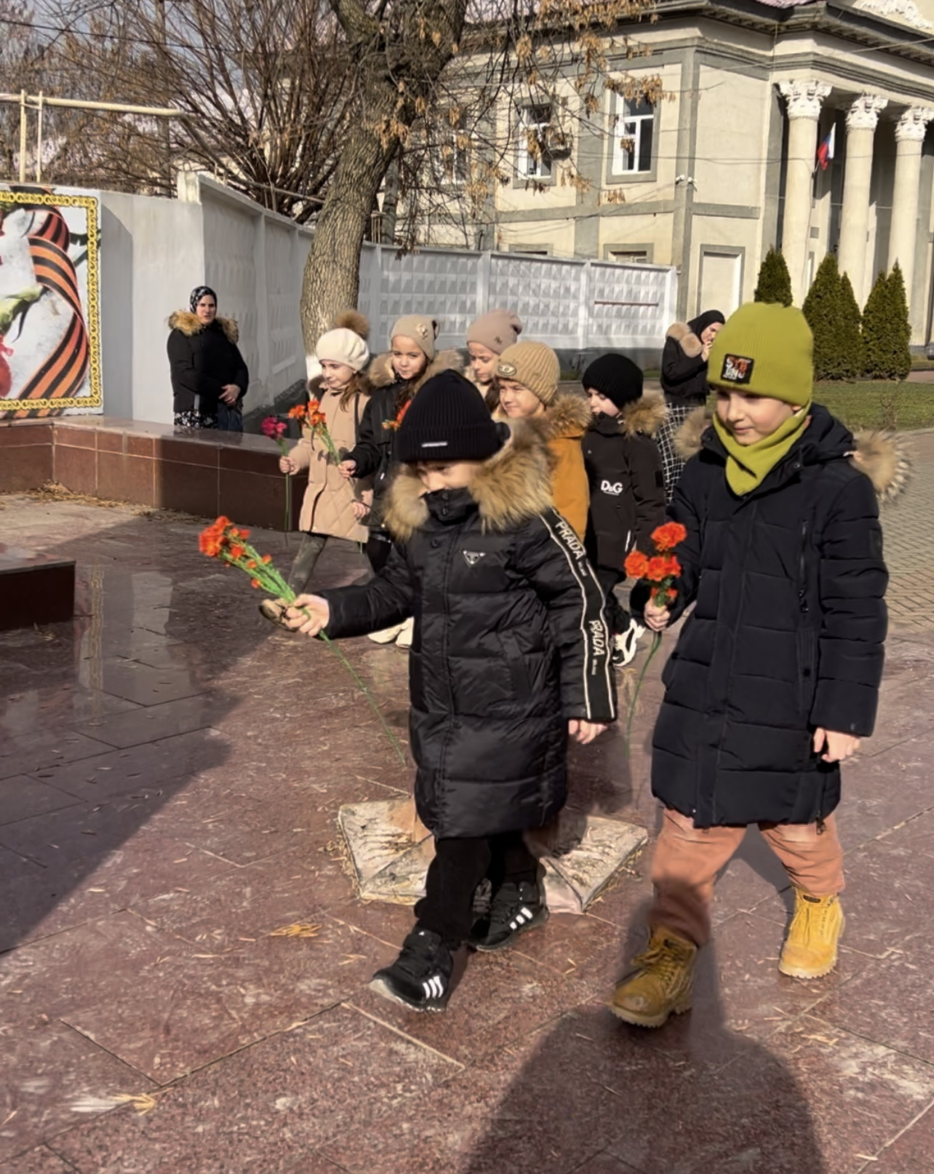
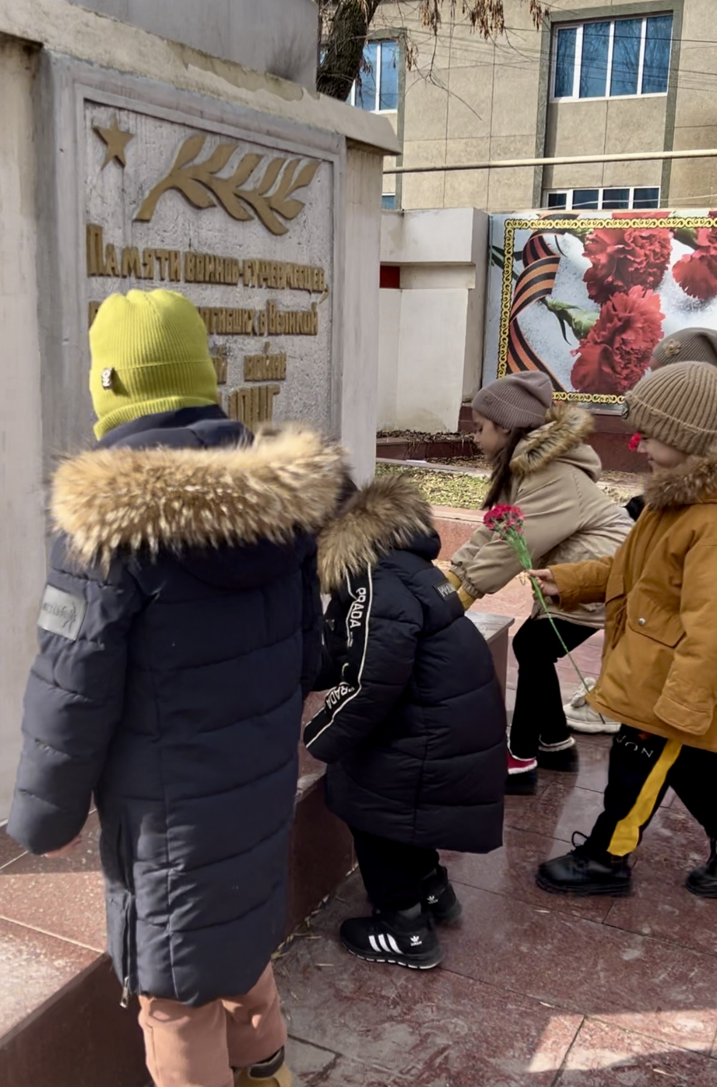
Сийлахь-боккхачу Даймехкан тӀеман ветеранашна лерина хӀолламна тӀе экскурси

Slide 12
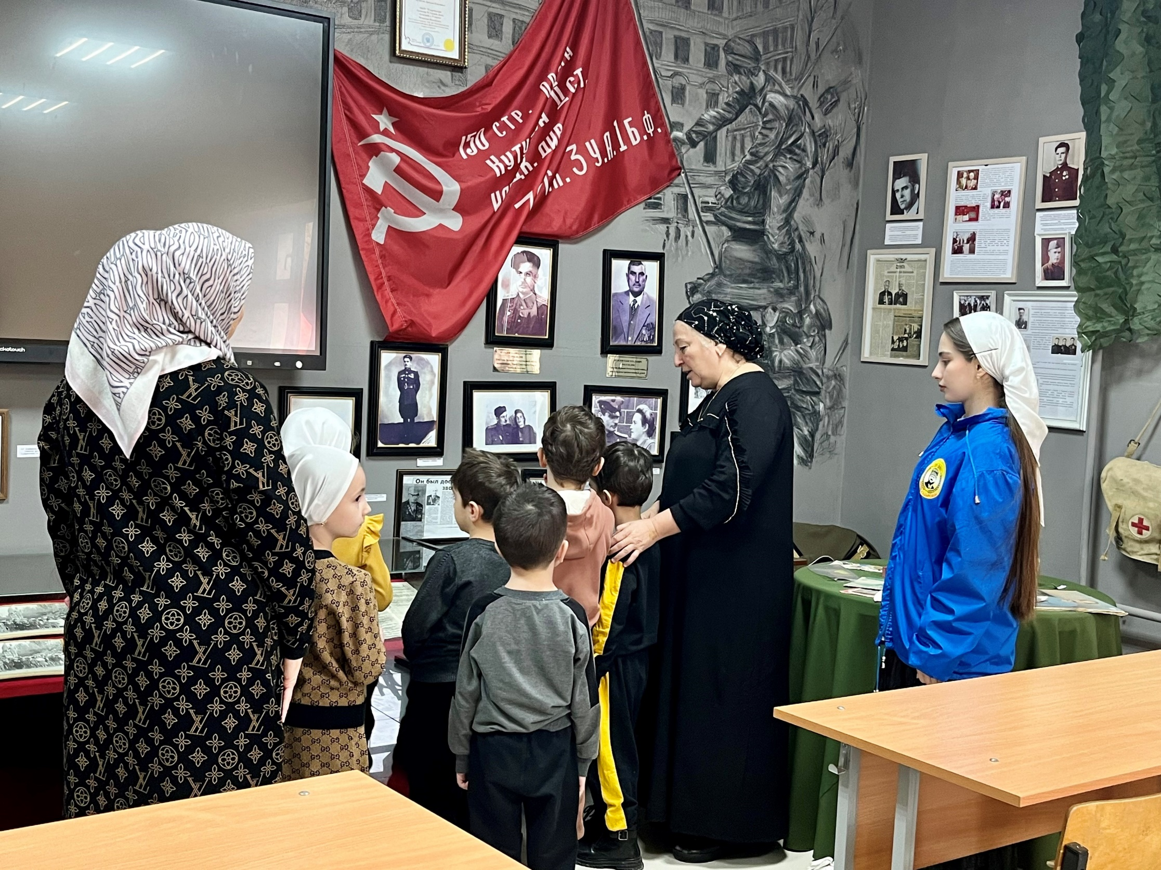
Музей экскурси (кхолламан бутт) 2025 шо
Ӏалашо: берашна халкъан турпалаллин йахна зама дагахь латто Ӏамор.

Slide 13
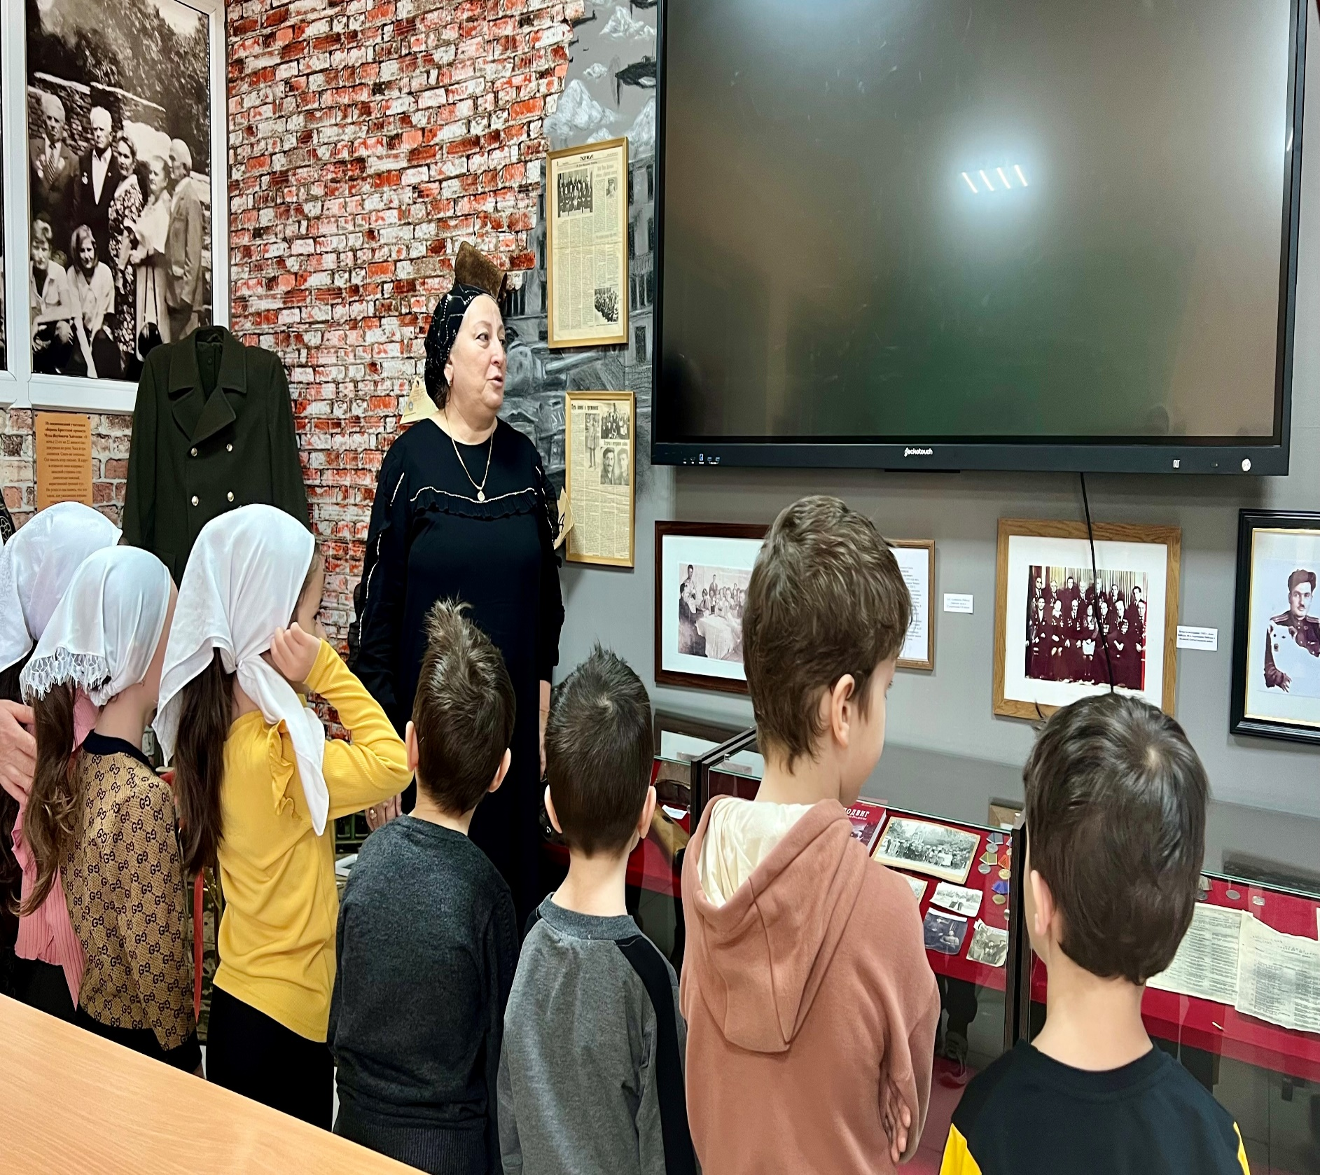
Музей экскурси (кхолламан бутт) 2025 шо

Slide 14
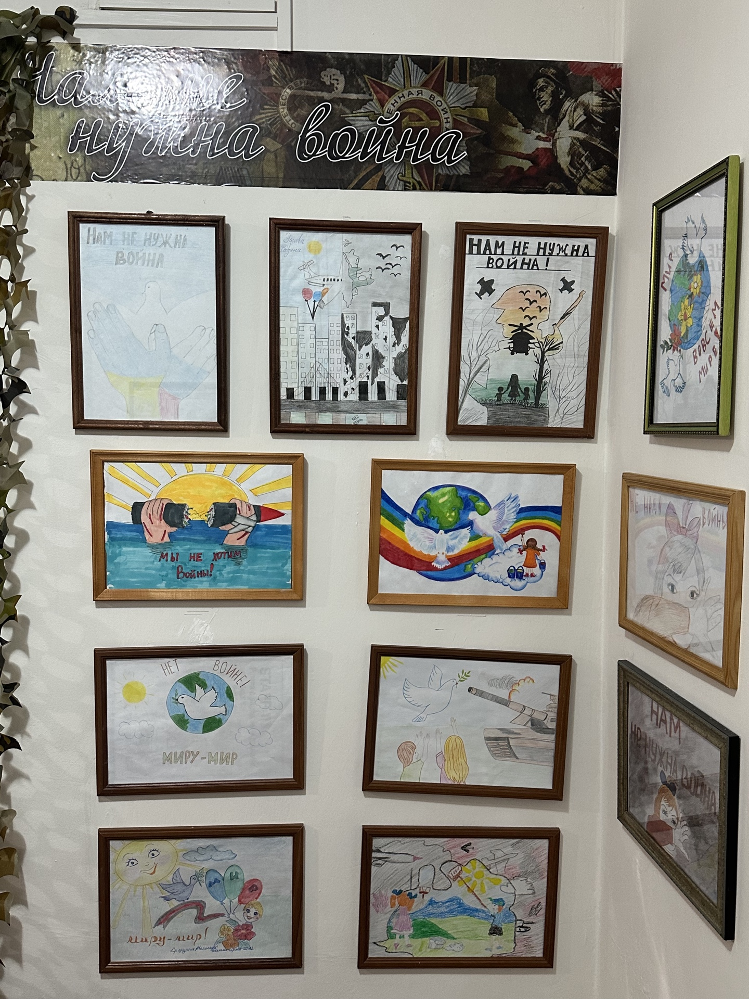
Дай-наношца цхьаьна берийн суьртийн гайтам вовшахтохар: «Вайна тӀом ца оьшу». (гIуран-кхолламан беттанашкахь)
Ӏалашо: салтичуьнан синхаамца дика дог-ойла кхиор а, шен халкъах а, эскарх а дозалла даран синхаам кхиор; воккха стаг санна, шен мохк ларбеш дӀахӀотта лаам кхоллар.

Slide 15
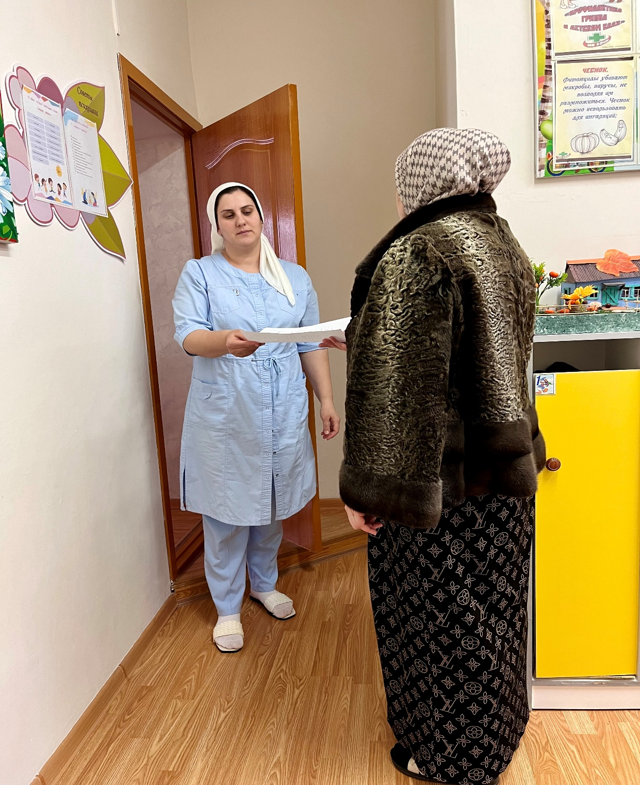
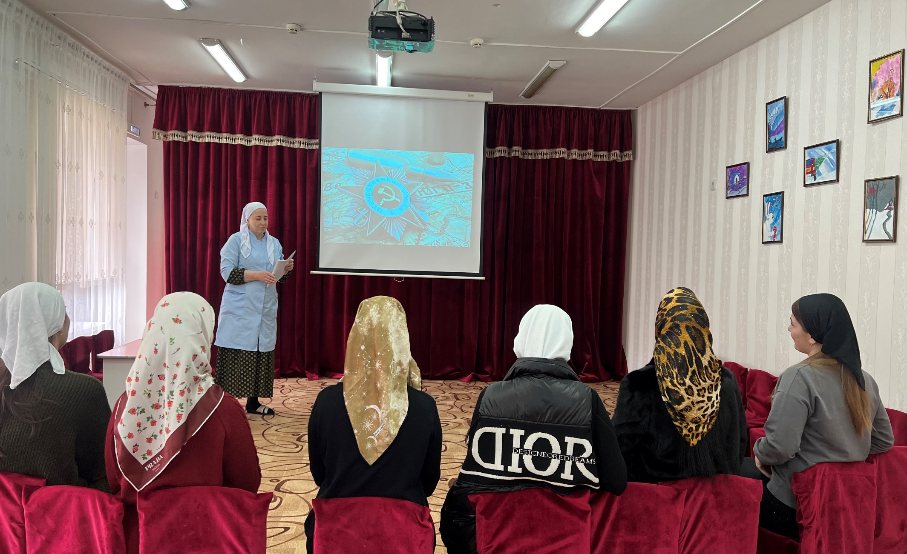
Дай-наношца бина болх

Slide 16
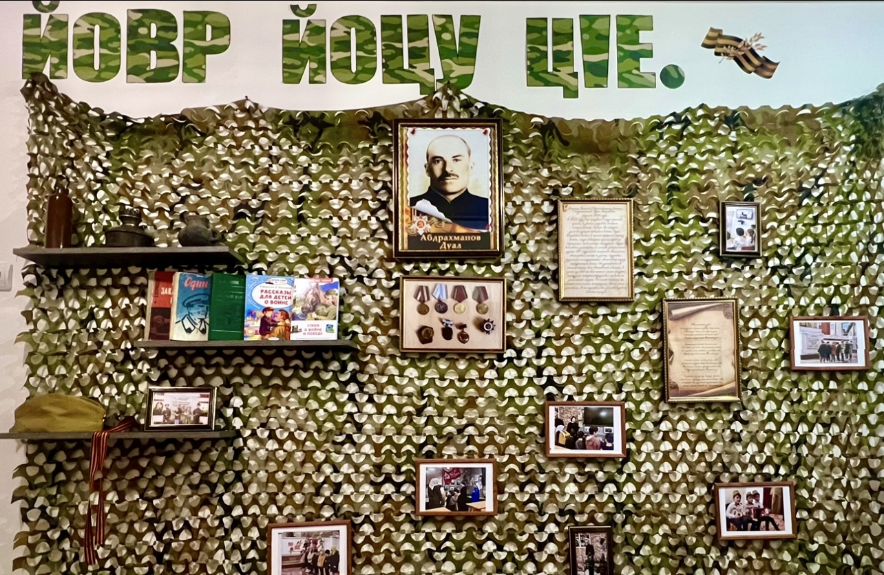
Сийлахь-боккхачу Даймехкан тӀеман турпалхочух Д.А. Абдрахмановх
Ӏалашо: гергарчаьргара Сийлахь-боккхачу Даймехкан тӀеман турпалхочух Д.А. Абдрахмановх дийцийтар, цуьнан суьртийн гайтам хӀоттор.

Slide 17
Абдрахманов Дуал Асхабович вина 1918-чу шарахь. 1938-чу шарахь ЦӀечу эскаре кхайкхира иза, рядовой, тӀеман говзаллин – саперан даржехь. Демобилизаци йале хьалха, тӀом болабелла, Дуал Асхабович тӀеман уггаре а чолхечу муьрехь тӀом бира, советан эскар эшам ловш, массанхьа а йухадоьдучу хенахь. Дуал Асхабович 161-чу къаьстиначу саперийн батальонан диверсин тобанан декъашхо хилла. Цо тӀайш а, некъаш а минанех дохура, йухадогӀу эскарш арадахархьама, хийла тӀемаш а бина. Кхеташ ду, оцу муьрехь орденаш а, мидалш а цунна йалар чӀагӀдеш...

Slide 18
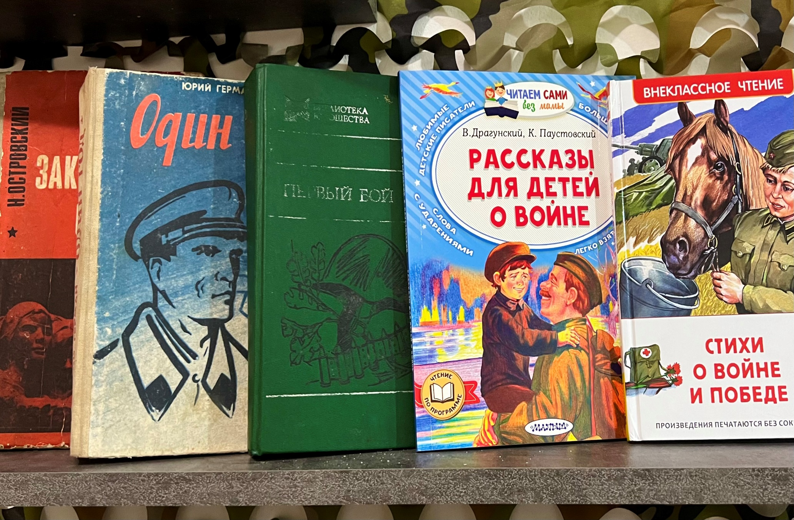
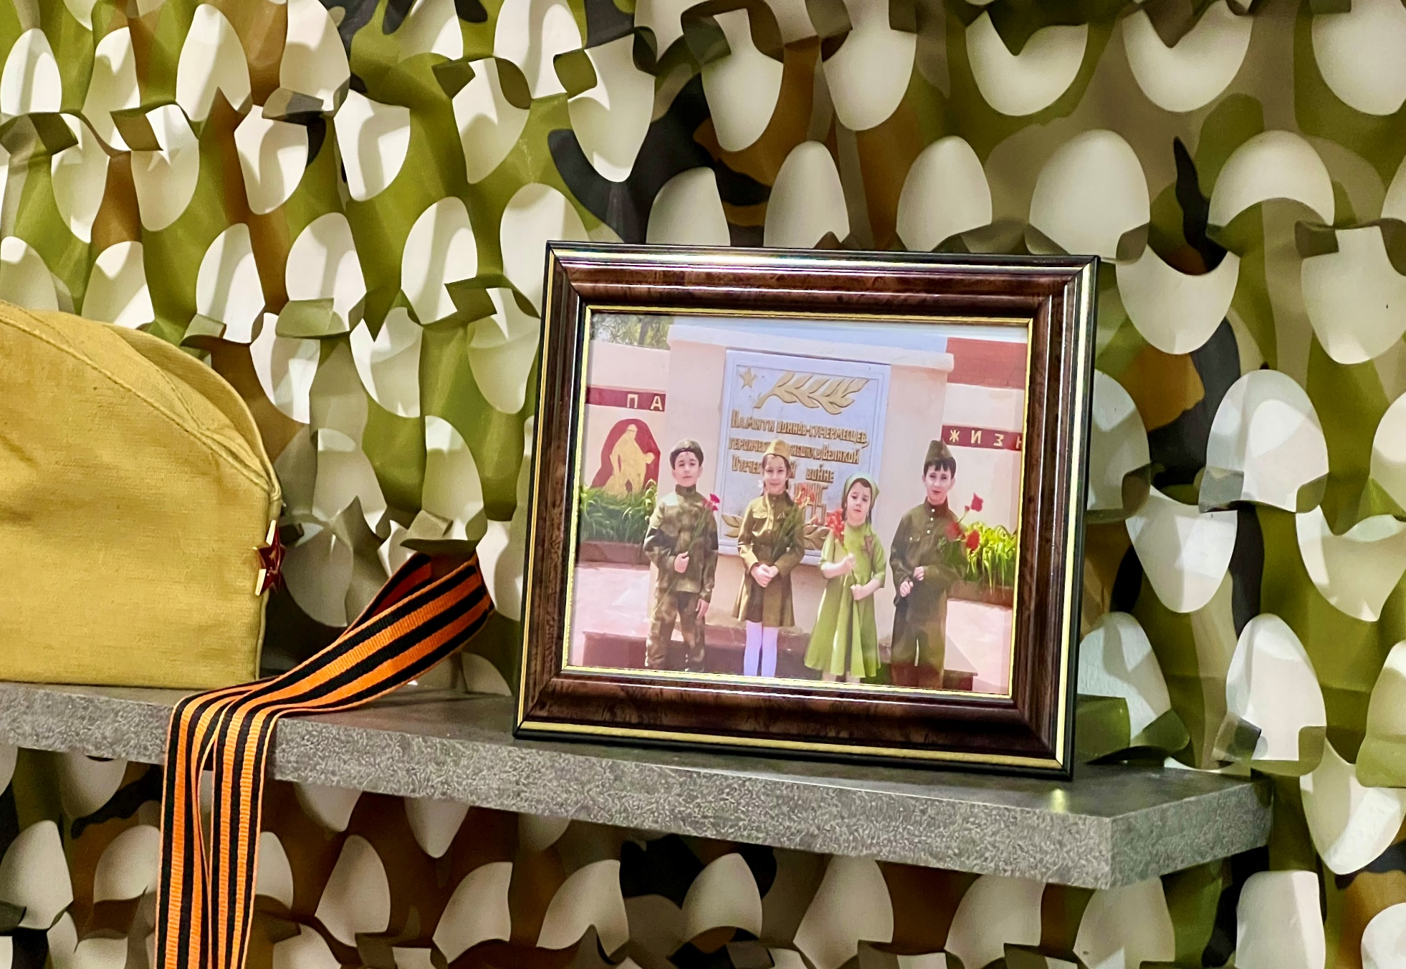
Сийлахь-боккхачу Даймехкан тӀеман турпалхочух Д.А. Абдрахмановх

Slide 19
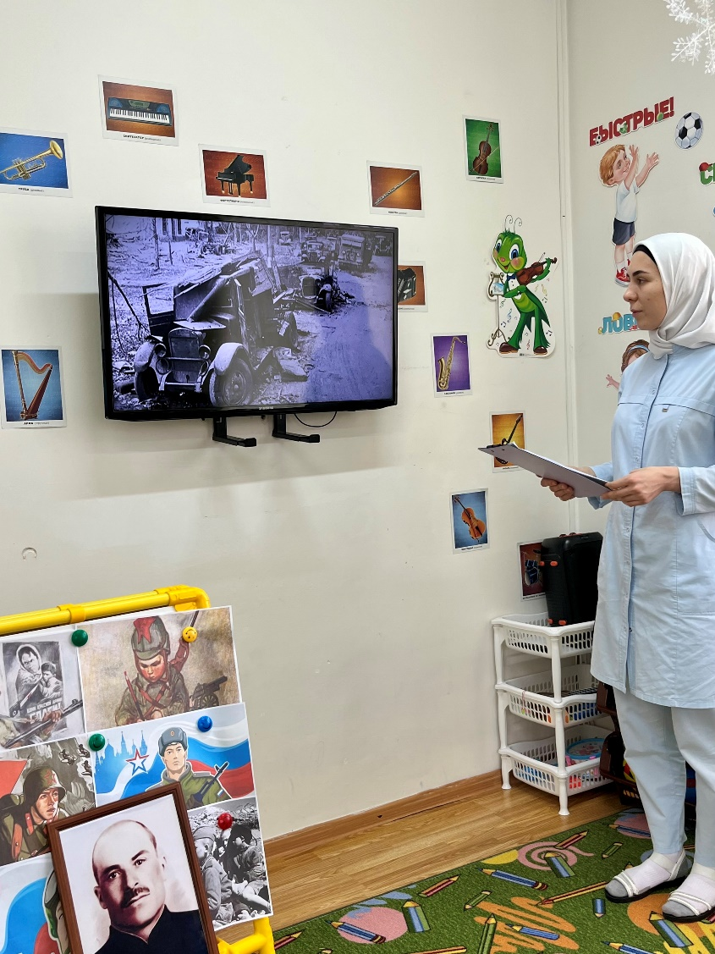
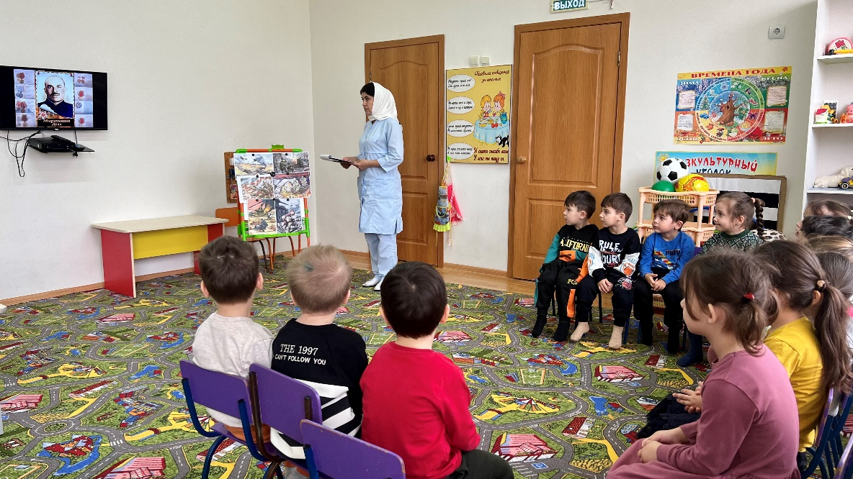
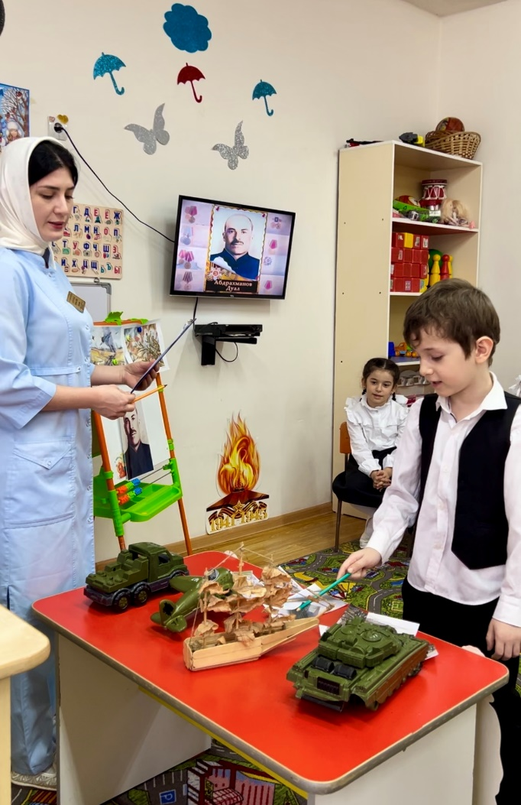
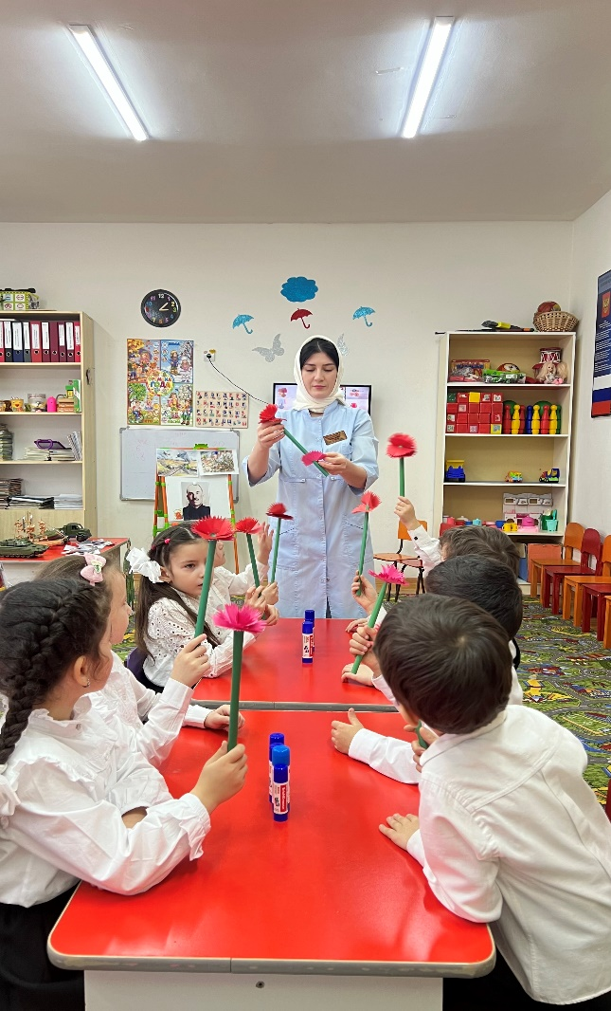
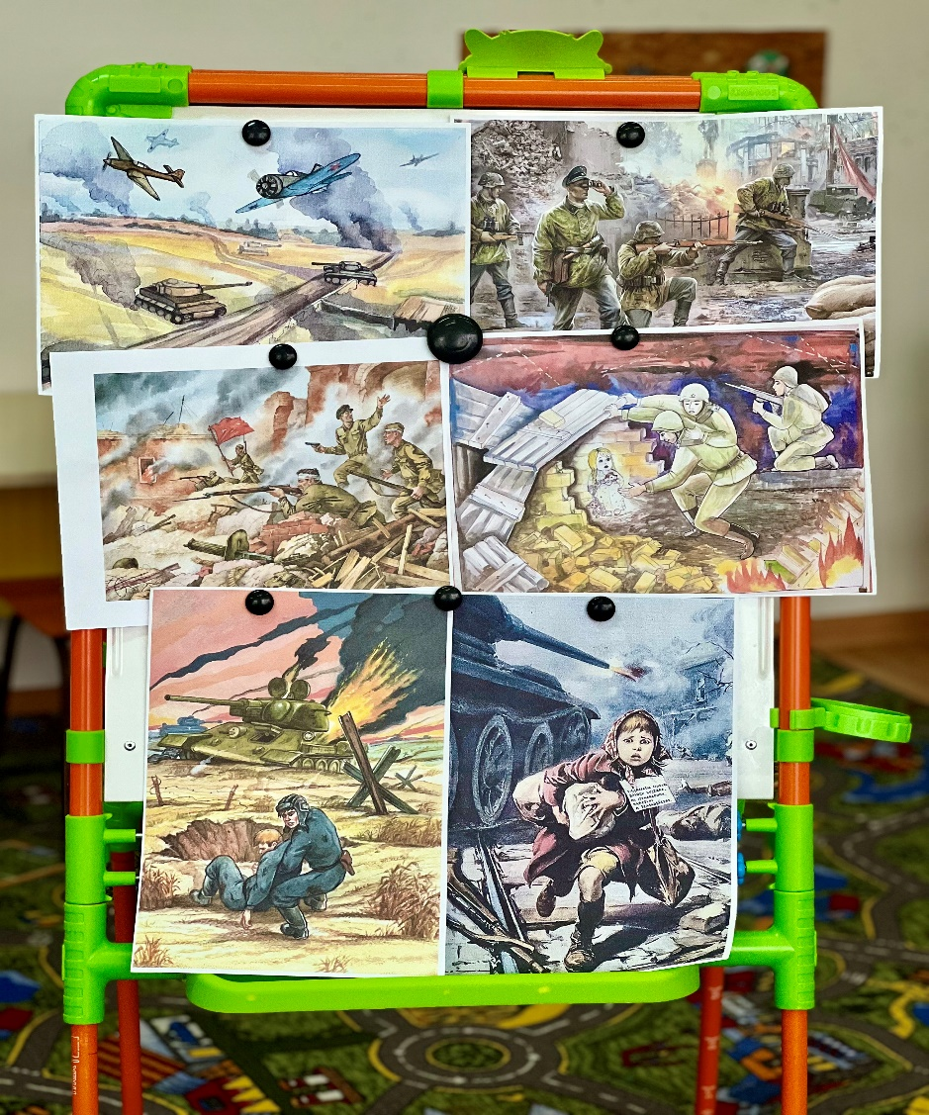
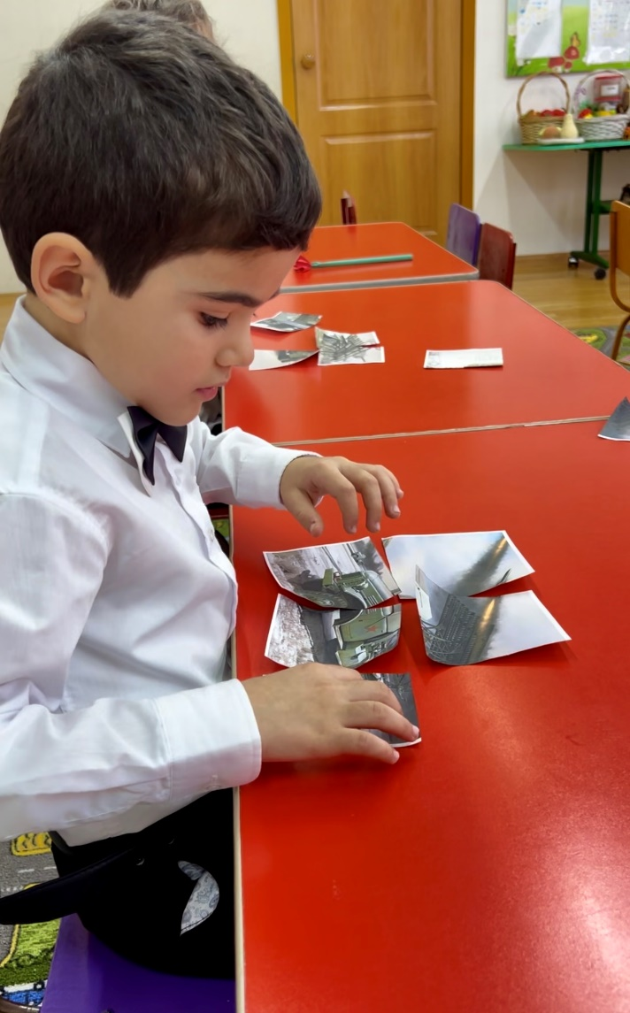
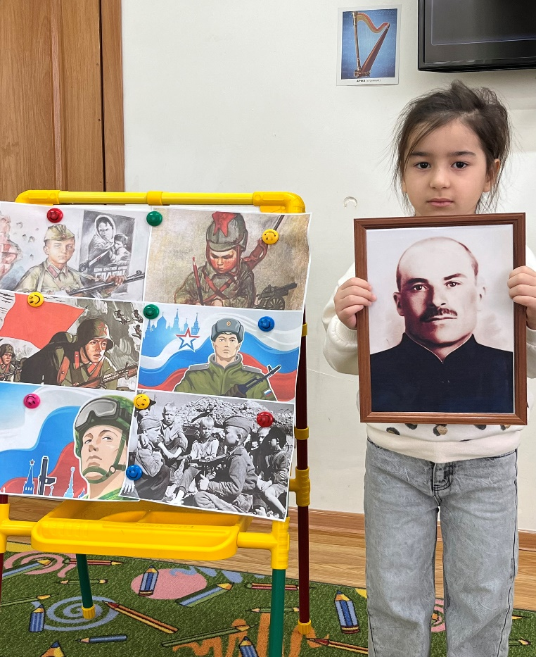
Сийлахь-боккхачу Даймехкан тӀеман ветеранашна лерина тайп-тайпана болх

Slide 20
Дерзор
Даймохк безар – иза вина мохк, гӀала, хӀусам, доьзал безар ду. Амма кхузахь ала деза, Патриотизм берийн бешахь дуьйна кхуллуш йу. Цкъа делахь, берана шена бевзаш болу нах беза Ӏамо деза. Нанас Ӏамадо бер да веза а, цуьнан сий дан а. Дас иштта Ӏамадо вайна нана йеза а, лара а. Ткъа кхузахь уггаре а дика некъ бу шен масалца гайтар. Иштта, дай-наношна а, вайна массарна а тӀаьхь долу декхар ду тӀекхуьучу тӀаьхьенна вайн истори а, оцу исторехь дакъалаьцна болу, вайн мохк, халкъ лардина болу нах бовзийтар. Тхан Ӏалашо берашна тхайн йуьртахочух, Сийлахь-боккха Даймехкан тӀеман турпалхочух Абдрахманов Дуалех лаьцна дийцар йара. Оцу Ӏалашоне цхьа дакъа кхачна аьлла, догтешна а ду тхо!
Проект карарчу хенахь кхочушйеш йу, ткъа дерзор, «Толаман денна» леринчу даздаршца хир ду.

